Slide 1
芳草青青 伴我前行
武进区夏溪小学 许荣美

Slide 2
芳草班

Slide 3
滁州西涧
唐 韦应物
独怜幽草涧边生，
上有黄鹂深树鸣。
春潮带雨晚来急，
野渡无人舟自横。
赋得古原草送别 唐 白居易
离离原上草，
一岁一枯荣。
野火烧不尽，
春风吹又生。

Slide 4
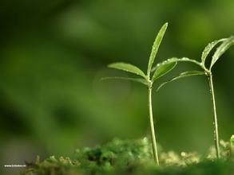
《小草》向彤 何兆华
挑战阅读
1.读通、读熟四篇短文。
2.在这些文章里你看到了怎
样的小草呢？（把你的想法写下来）
3.《葎草的启迪》《蒲公英》《每一棵草都会开花》仅仅是写草吗？（把你的想法写下来）
《春》朱自清
《葎草的启迪 》包光潜
《蒲公英》网络文章

Slide 5
任务一：
现代人眼中的草是怎样的呢？
划出相关语句读一读，同桌相互交流一下。
《小草》
《春》
《葎草的启迪 》
《蒲公英》

Slide 6
小 草
作词：向彤 何兆华
没有花香没有树高，
我是一棵无人知道的小草 。
从不寂寞从不烦恼 ，
你看我的伙伴遍及天涯海角 。
春风呀春风你把我吹绿，
阳光呀阳光你把我照耀 ；
河流呀山川你哺育了我，
大地呀母亲把我紧紧拥抱 。

Slide 7
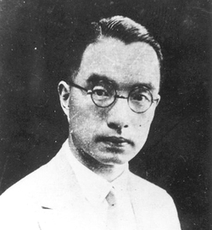
盼望着，盼望着，东风来了，春天的脚步近了。一切都像刚睡醒的样子，欣欣然张开了眼。山朗润起来了，水涨起来了，太阳的脸红起来了。
小草偷偷地从土地里钻出来，嫩嫩的，绿绿的。园子里，田野里，瞧去，一大片一大片满是的。坐着，躺着，打两个滚，踢几脚球，赛几趟跑，捉几回迷藏。风轻悄悄的，草软绵绵的。
--朱自清《春》

Slide 8
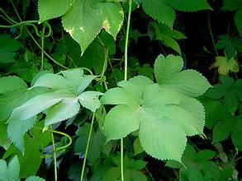
葎草将自己安放在最低层、最普通的位置上，不失尊严地生活着、生长着，顶一方天，绿一片地。它们无意招惹是非，但对于入侵其境者，也决不心慈手软，一定让你留下痛苦的记忆，然后再也不敢招惹它们。
----包光潜《葎草的启迪》

Slide 9
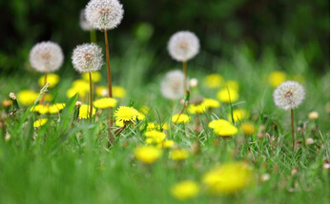
忽然，儿子指着路边高兴地叫：“我要！我要！”我顺着他指的方向望去，路旁还未融化的凝雪下，一朵金黄色的蒲公英花，像一个小小的太阳，静静地开着，闪着光；旁边那毛茸茸的降落伞，虽有些残损，可依然静静地直直地站立着。

Slide 10
任务二：
歌曲《小草》、《葎草的启迪》《蒲公英》仅仅是写草吗？
再次阅读短文，先自己想一想，再四人一组讨论。
《小草》
《葎草的启迪》
《蒲公英》

Slide 11
现实生活中，也有一种人像葎草，看上去挺可怕的，不可临近，其实他们是弱者。这种“可怕”是一种外强中干的表现，他们需要别人的理解与安慰。如果让这些弱者能够很好地生存、生活，那就应该给他们一番天地，别去剥夺他们的生存田地与自由空间，别去遮挡他们的阳光，而让他们有尊严地活着，这就是葎草人生。
----包光潜《葎草的启迪》

Slide 12
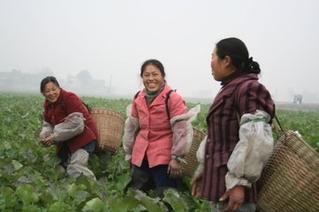
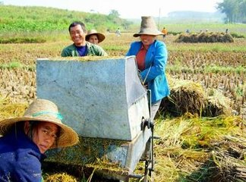
四川灾区农民正在
采摘油菜苔
我忽地有些感动。我知道松竹梅是这个冬天的英雄。可我不知道，这小小的蒲公英，也一年四季都开着它永不凋谢的花！我的眼前浮现出这些天电视里的那些画面——那些重灾区的农民的脸。他们的生活虽然现在依旧艰难，但他们生产自救的劳作中不时扬起的脸，却显得格外的坚强，他们面对记者时的笑脸，就像这太阳般的蒲公英花一般灿烂。
广西宜州灾区农民喜收晚稻

Slide 13
向日葵班
芳草班

Slide 14
设计logo竞赛

